Slide 1
Αντιδράσεις Υπερευαισθησίας
Ειρήνη Μερίκα
Consultant Dermatologist
Chelsea & Westminster Hospital NHS Trust
Επιστημονικός Συνεργάτης ΕΚΠΑ

Slide 2
Τι είναι οι αντιδράσεις υπερευαισθησίας
Φαρμεκευτικά εξανθήματα
Πολύμορφο ερύθημα
Οζώδες ερύθημα

Slide 3
Αντιδράσεις υπερευαισθησίας

Slide 4
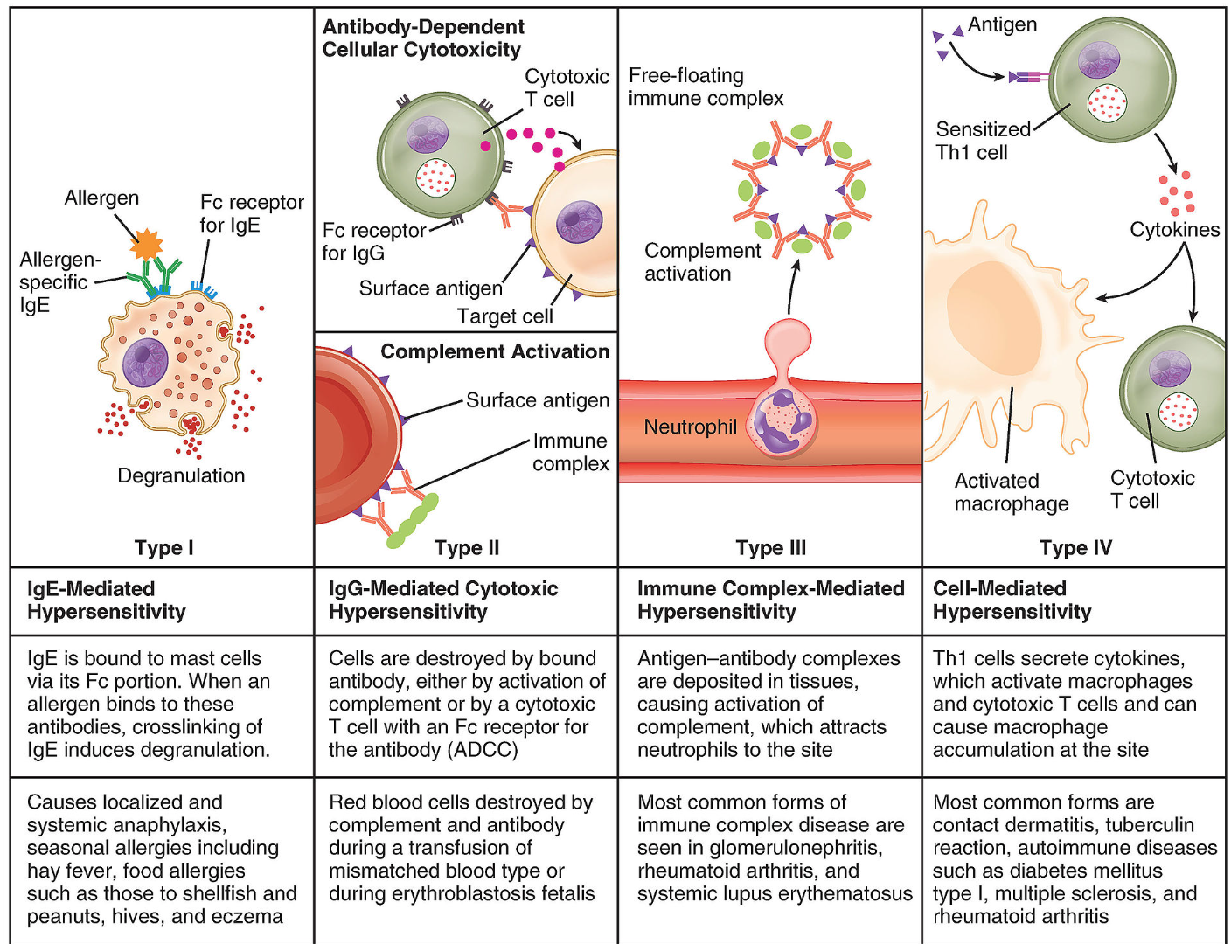

Slide 5
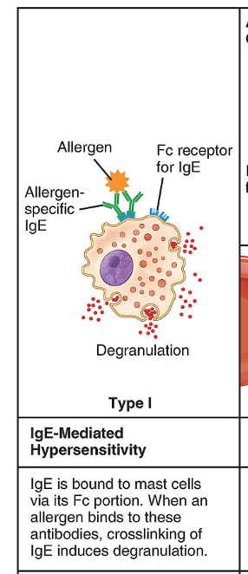
Τύπου Ι-Αναφυλακτική ή αλλεργική αντίδραση
IgE mediated
O πιο ευρέως γνωστός τύπος αλλεργικής αντίδρασης
περιλαμβάνει την αναφυλαξία
τα αλλεργιογόνα έρχονται σε επαφή με την ομόλογη ανοσοσφαιρίνη IgE, που βρίσκεται στην επιφάνεια των βασεόφιλων και σιτευτικών κυττάρων των βλεννογόνων.
απελευθέρωση ισταμίνης από τα κύτταρα αυτά
αγγειοδιαστολή και αύξηση της αγγειακής διαπερατότητας
προκαλώντας νοσηρές εκδηλώσεις
όπως φταρνίσματα (αλλεργική ρινίτιδα)
βρογχόσπασμο (άσθμα)
πομφούς και ερύθημα στο δέρμα
υπότασης, λόγω διαστολής των αγγείων
Notes:
τα αλλεργιογόνα έρχονται σε επαφή με την ομόλογη ανοσοσφαιρίνη IgE, που βρίσκεται στην επιφάνεια των βασεόφιλων και σιτευτικών κυττάρων των βλεννογόνων. Το αποτέλεσμα της σύνδεσης είναι η απελευθέρωση ισταμίνης από τα κύτταρα αυτά. Η ουσία αυτή προκαλεί αγγειοδιαστολή και αύξηση της αγγειακής διαπερατότητας, προκαλώντας νοσηρές εκδηλώσεις όπως φταρνίσματα (αλλεργική ρινίτιδα), βρογχόσπασμο (άσθμα), πομφούς και ερύθημα στο δέρμα (αλλεργία σε τρόφιμα και φάρμακα, έκζεμα) κ.α. Η εμφάνιση υπότασης, λόγω διαστολής των αγγείων, και η παρουσία βρογχοσπάσμου αποτελούν σοβαρότατες καταστάσεις, που μπορούν να απειλήσουν τη ζωή του ασθενούς (συστηματική αναφυλαξία ή αναφυλακτικό shock). Με τον όρο ατοπία χαρακτηρίζεται η κληρονομική προδιάθεση για την εμφάνιση κάποιου αλλεργικού νοσήματος

Slide 6
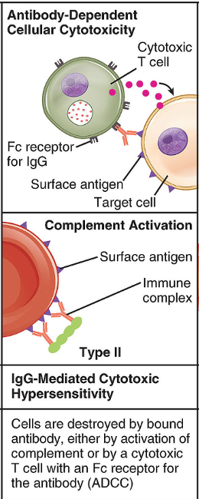
Τύπου ΙΙ-Κυτταρολυτική ή κυτταροτοξική αντίδραση.
ανοσοσφαιρίνη που συνδέεται με ένα ομόλογο αντιγόνο που βρίσκεται πάνω στην επιφάνεια κυττάρων του οργανισμού
Η ανοσοσφαιρίνη αυτή μπορεί να είναι είτε IgG, είτε IgM
Η σύνδεση αυτή προκαλεί λύση και θανάτωση του κυττάρου-στόχου, είτε μέσω του συστήματος του συμπληρώματος, είτε με τη βοήθεια των κυτταροτοξικών λεμφοκυττάρων.
αιμόλυση που παρατηρείται κατά τις μεταγγίσεις ασύμβατου αίματος
αιμολυτική νόσος των νεογνών, που οφείλεται σε ασυμβατότητα μεταξύ μητέρας και νεογνού στον παράγοντα Rhesus

Slide 7
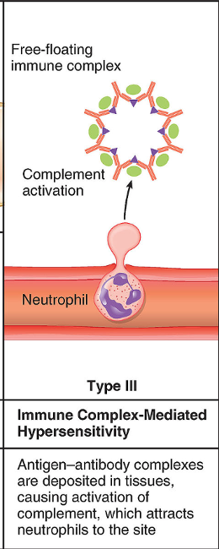
Τύπου ΙΙΙ-Αντίδραση από ανοσοσυμπλέγματα
Τα ανοσοσυμπλέγματα δημιουργούνται από τη σύνδεση της ανοσοσφαιρίνης με το ομόλογο αντιγόνο.
Και εδώ, η ανοσοσφαιρίνη αυτή μπορεί να είναι είτε IgG, είτε IgM
Φυσιολογικά τα ανοσοσυμπλέγματα καθαίρονται από τα κύτταρα του ανοσοποιητικού συστήματος.
Όταν παράγονται χρονίως ή σε μεγάλες ποσότητες εναποτίθενται στους ιστούς και τα όργανα.
Εκεί έλκουν το συμπλήρωμα και τα φαγοκύτταρα προκαλώντας νοσηρές εκδηλώσεις.
Η χρόνια δημιουργία και εναπόθεση των ανοσοσυμπλεγμάτων εμπλέκεται στην παθογένεια της χρόνιας σπειραματονεφρίτιδας, του συστηματικού ερυθηματώδους λύκου και των συστηματικών αγγειιτίδων
Notes:
Τα ανοσοσυμπλέγματα δημιουργούνται από τη σύνδεση της ανοσοσφαιρίνης με το ομόλογο αντιγόνο.
Και εδώ, η ανοσοσφαιρίνη αυτή μπορεί να είναι είτε IgG, είτε IgM
Φυσιολογικά τα ανοσοσυμπλέγματα καθαίρονται από τα κύτταρα του ανοσοποιητικού συστήματος.
Όταν παράγονται χρονίως ή σε μεγάλες ποσότητες εναποτίθενται στους ιστούς και τα όργανα.
Εκεί έλκουν το συμπλήρωμα και τα φαγοκύτταρ
προκαλώντας νοσηρές εκδηλώσεις. Η ορονοσία είναι το επακόλουθο του μαζικού σχηματισμού ανοσοσυμπλεγμάτων στην κυκλοφορία και συνήθως οφείλεται στη χορήγηση ξενογενούς ορού (π.χ. αλόγου) για θεραπευτικούς σκοπούς. Η χρόνια δημιουργία και εναπόθεση των ανοσοσυμπλεγμάτων εμπλέκεται στην παθογένεια της χρόνιας σπειραματονεφρίτιδας, του συστηματικού ερυθηματώδους λύκου και των συστηματικών αγγειιτίδων

Slide 8
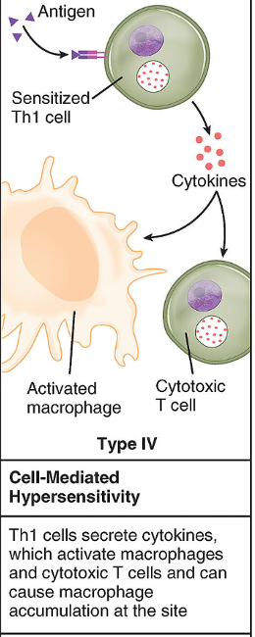
Τύπου ΙV-Επιβραδυνόμενου τύπου υπερευαισθησία
δεν συμμετέχουν τα αντισώματα
ενεργοποιημένα Τ-λεμφοκύτταρα
Η αντίδραση δεν εκλύεται άμεσα, αλλά μπορεί να απαιτηθούν ως και 48 ώρες για την εμφάνισή της
Παράδειγμα αποτελεί η αντίδραση φυματίνης (Mantoux), η οποία χρησιμεύει για τη διάγνωση προηγούμενης επαφής με το μυκοβακτηρίδιο της φυματίωσης.
Notes:
δεν συμμετέχουν τα αντισώματα
ενεργοποιημένα Τ-λεμφοκύτταρα
Η αντίδραση δεν εκλύεται άμεσα, αλλά μπορεί να απαιτηθούν ως και 48 ώρες για την εμφάνισή της
Παράδειγμα αποτελεί η αντίδραση φυματίνης (Mantoux), η οποία χρησιμεύει για τη διάγνωση προηγούμενης επαφής με το μυκοβακτηρίδιο της φυματίωσης. Γίνεται υποδόρια ένεση κεκαθαρμένης φυματίνης στο αντιβράχιο, και, σε περίπτωση θετικού αποτελέσματος, παρατηρείται πομφός με σκληρία στην περιοχή της ένεσης, μετά από παρέλευση 48 ωρών.

Slide 9
Φαρμακευτικά εξανθήματα
Αντίδραση στη λήψη κάποιου φαρμάκου
Ήπιο ή εκτεταμένο
Πιθανή συστηματική προσβολή
Οξεία εμφάνιση ή πιο χρόνια

Slide 10
Κατηγορία | Ενδεικτικά Φάρμακα
Αντιβιοτικά | Πενικιλλίνη ,Αμπικιλλίνη, Κεφαλοσπορίνες, Σουλφοναμίδες, Τετρακυκλίνες
Αντιφλεγμονώδη μη στεροειδή
Διουρητικά | Θειαζίδες, Αμιλορίδη
Νευρολογικά | Βαρβιτουρικά, αμιτριπτιλίνη, Καρμπαμαζεπίνη
Καρδιολογικά | Β-αναστολείς, αμιοδαρόνη, καπτοπρίλη
Ρευματολογικά | Πενικιλλαμίνη ,Αλλοπουρινόλη

Slide 11
Συχνότερες μορφές
Morbilliform/Exanthematous
Κνιδωτικό
Σπανιότερες μορφές
Drug hypersensitivity Syndrome (DRESS)
Steven Johnson’s/TEN

Slide 12
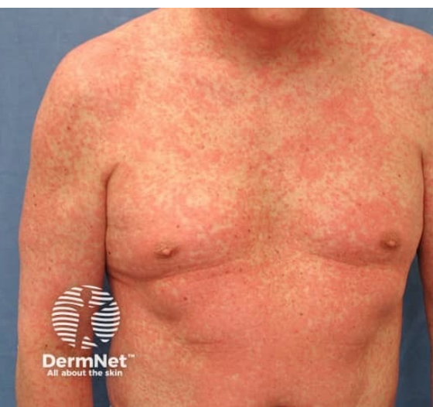
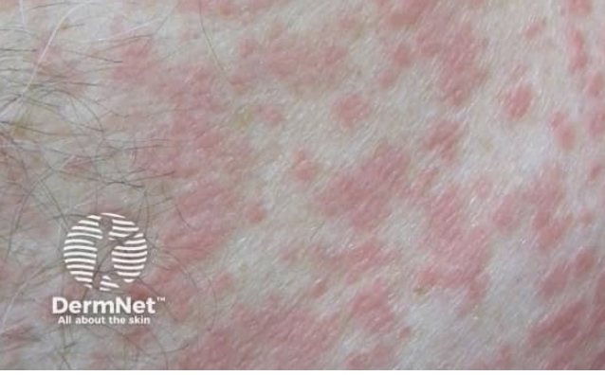
Morbilliform (ιλαροειδές)
ερυθηματοβλατιδώδες

Slide 13
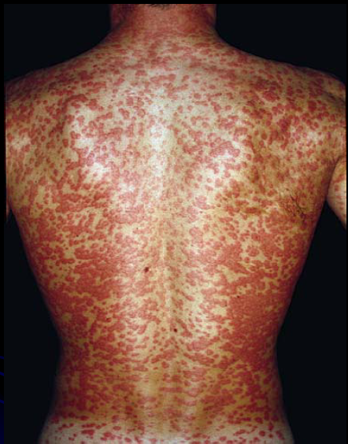
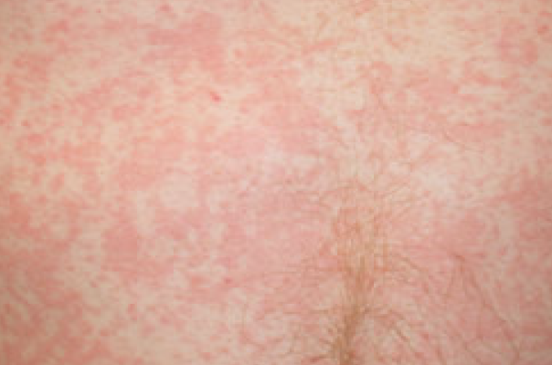
1-2 εβδομάδες μετά την έναρξη του φαρμάκου
Κατά την επανέκθεση στο αιτιολογικό (ή σχετικό) φάρμακο, οι δερματικές βλάβες εμφανίζονται εντός 1-3 ημερών.

Slide 14
Δακτυλιοειδές/στοχοειδές, κνιδωτικό ή πολύμορφο
Οι βλάβες λευκαίνουν με πίεση
Πορφυρώδεις στα κάτω άκρα
Διακεκριμένες βλάβες μπορεί να συγχωνευθούν για να σχηματίσουν μεγάλες ερυθηματώδεις πλάκες.
Η μασχάλη, η βουβωνική χώρα, τα χέρια και τα πέλματα συνήθως δε προσβάλλονται
Βλενογόνοι καθαροί

Slide 15
Συχνότερη μορφή φαρμακευτικού εξανθήματος (95%)
Type IV
Beta lactams
Πενικιλλίνες, κεφαλοσπορίνες
Σουλφοναμίδες
Αλλοπουρινόλη
Αντι-επιληπτικά
Μη στεροειδή αντιφλεγμονώδη (NSAIDs)
φυτικές και φυσικές θεραπείες
Notes:
Septrin, bactrimel

Slide 16
Μορφή αλλεργικής αντίδρασης
Cytotoxic T-cells
Type IV immune reaction

Slide 17
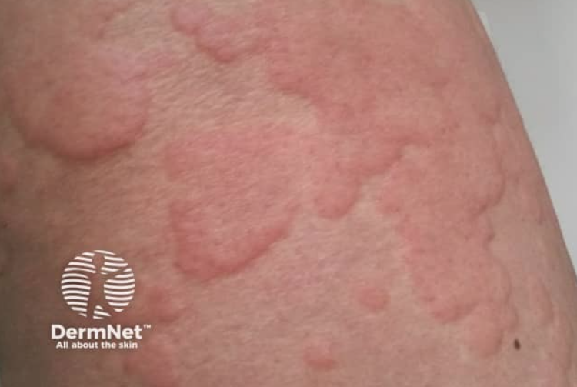
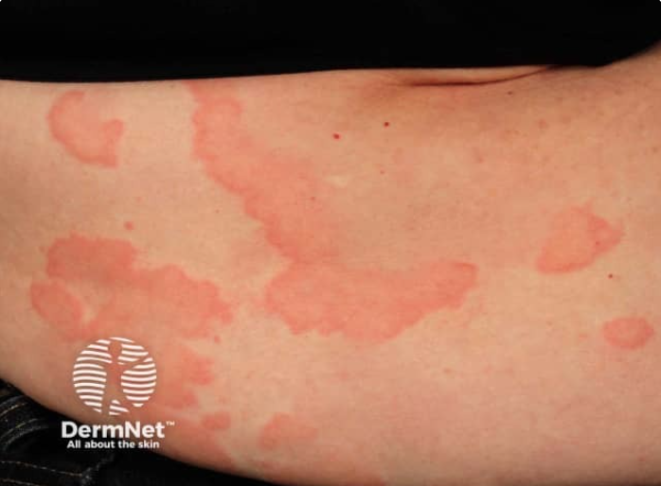

Κνιδωτικό εξάνθημα
πομφός

Slide 18
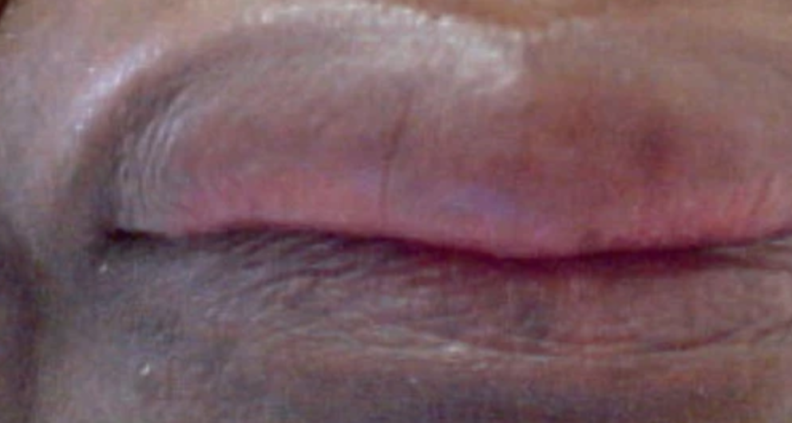
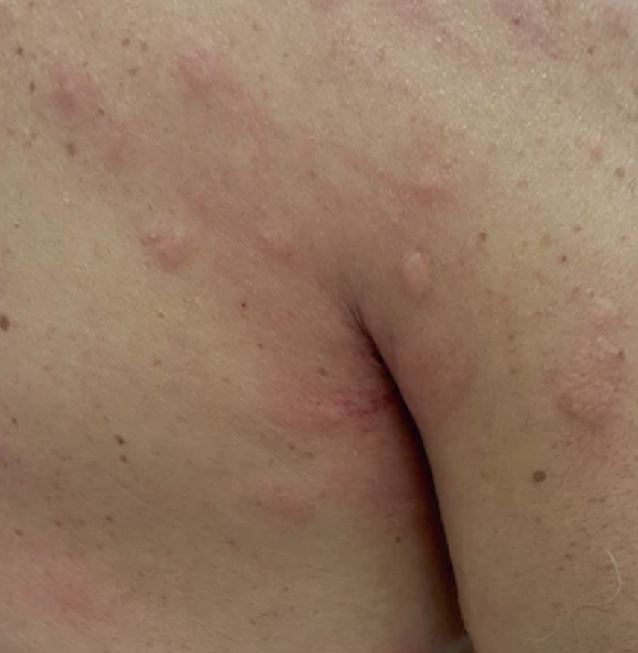
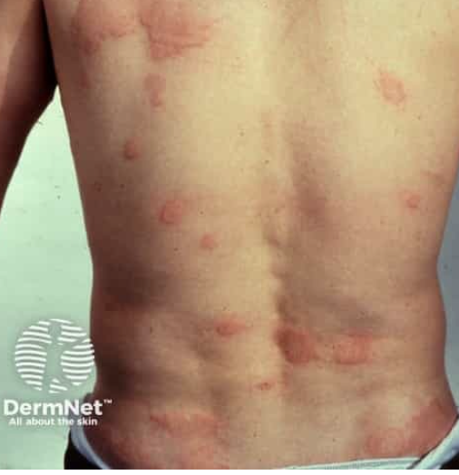
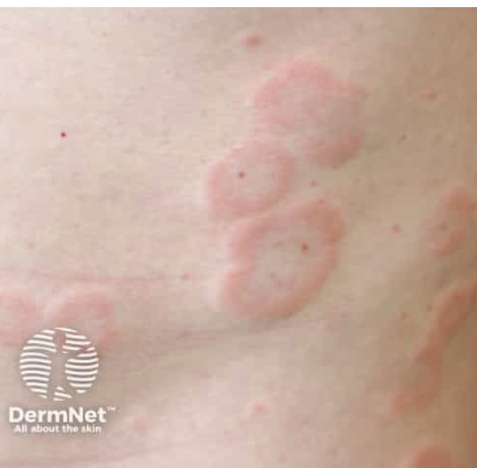

Slide 19
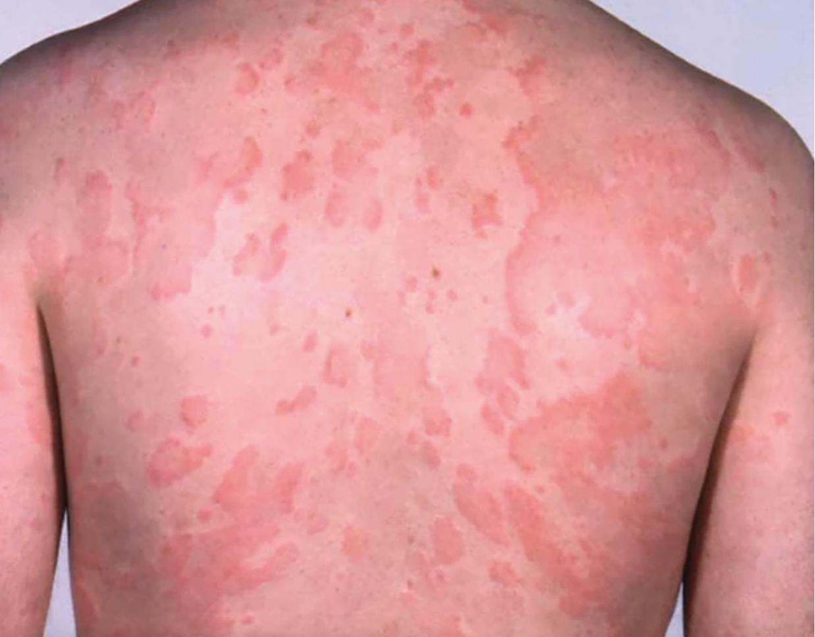
<24 από προσληψη φαρμάκου
Πομφούς
καύσος
Ίαση μετά από μερικές μέρες μετά τη διακοπή

Slide 20

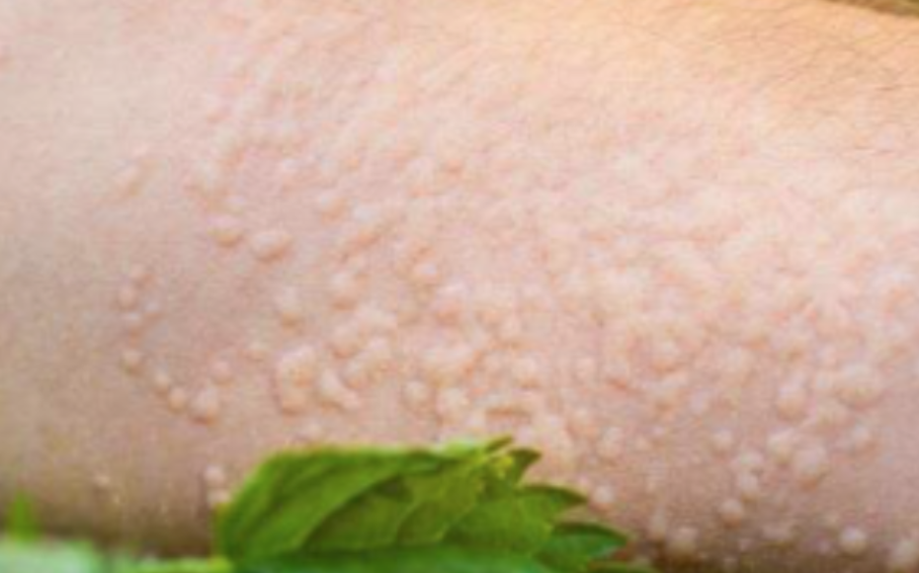

Slide 21
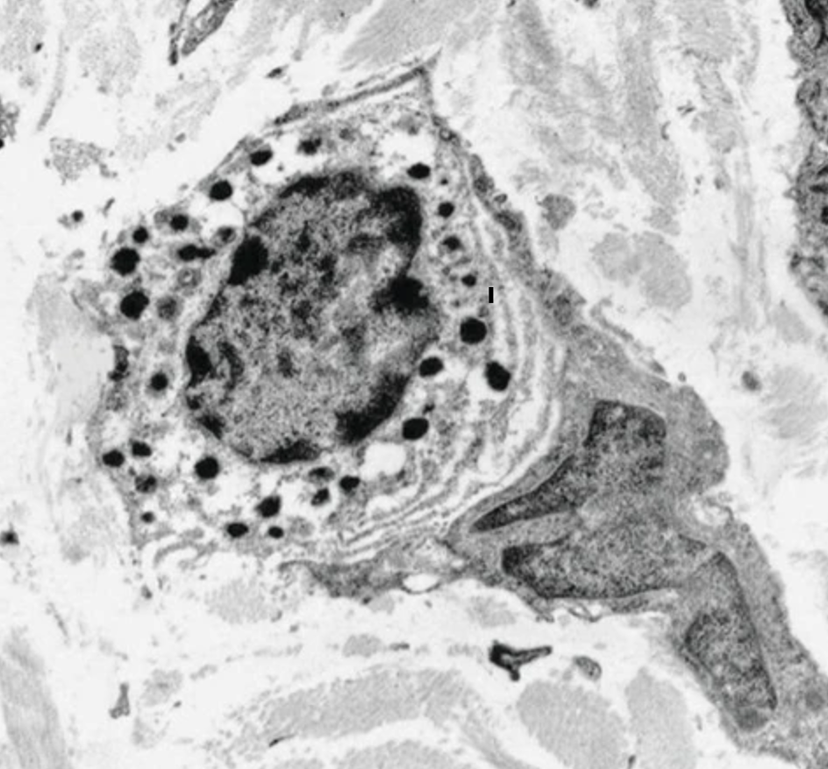

Slide 22
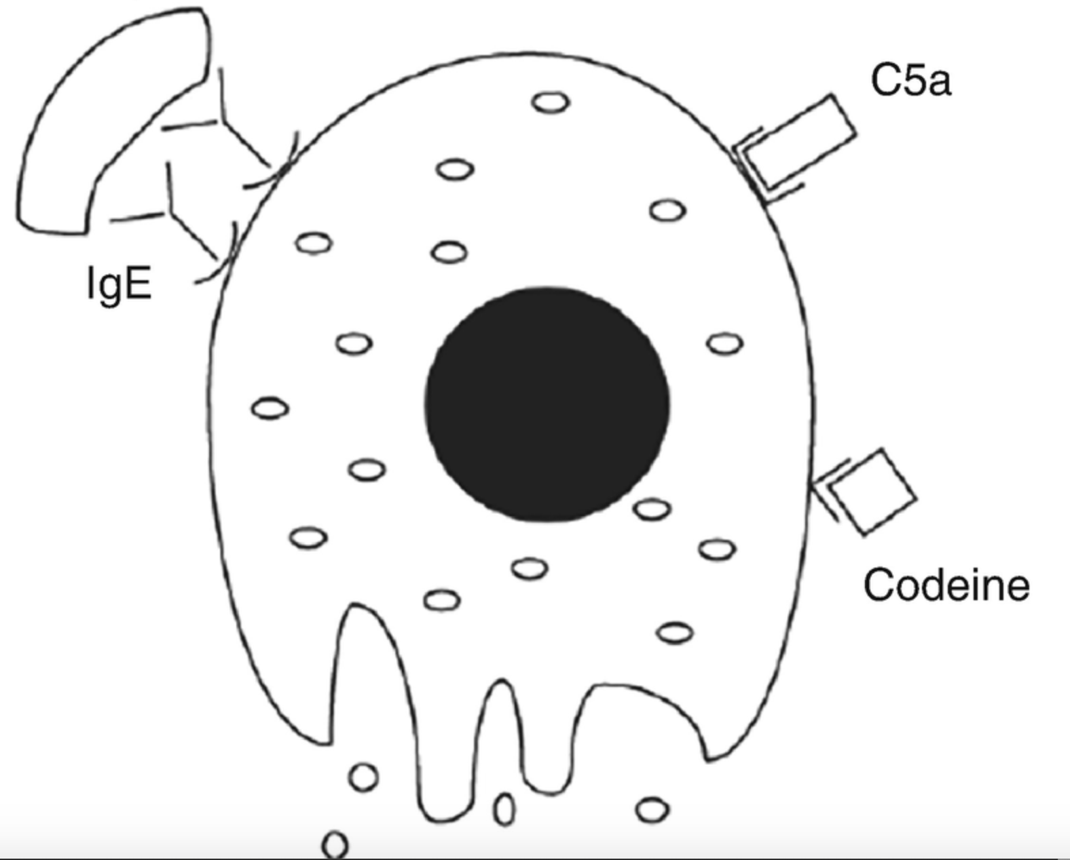
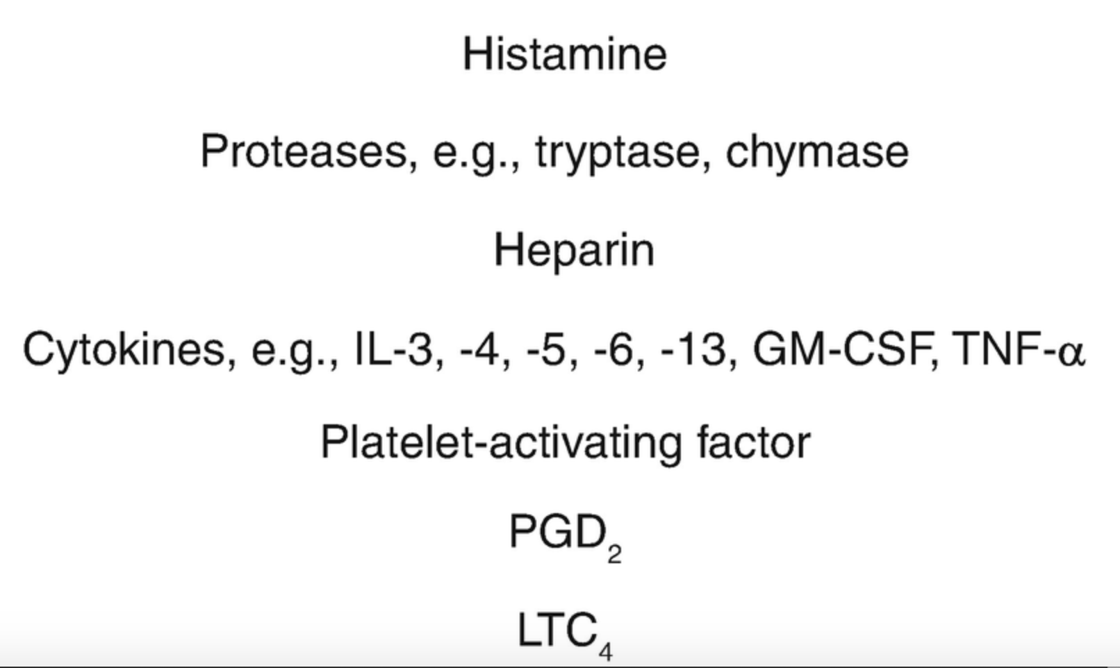
Immunologic
Non-immunologic
Τ1 Hypersensitivity Reaction
Άμεση Αποκοκκίωση Μαστοκυττάρων
Αντιβιωτικά
Penicillin
Sulfamethoxazole
Αντι-Επιληπτικά
Οπιοειδή
Αντιβιωτικά
Polymyxin B
Ciprofloxacin
Vancomycin
Μυοχαλαρωτικά
Iωδιούχο ραδιοσκιαγραφικό
Notes:
διασταυρούμενη σύνδεση του φαρμάκου (hapten) με ειδικό φάρμακο IgE συνδεδεμένο με υποδοχείς IgE στα μαστοκύτταρα και στα βασεόφιλα
Σε αντίθεση με την αντίδραση που προκαλείται από IgE, δεν υπάρχει φάση ευαισθητοποίησης και μπορεί να εμφανιστούν αντιδράσεις κατά την πρώτη έκθεση στο φάρμακο. Αντιδράσεις μπορεί να εμφανιστούν έως και 24 ώρες μετά την κατάποση, αν και έως και 50% εμφανίζονται εντός των πρώτων 6 ωρών. Φαίνεται να είναι δοσοεξαρτώμενες με μια «δόση κατωφλίου» η οποία, μόλις διασταυρωθεί, θα προκαλέσει αντίδραση.
Other medications that may cause this include antibiotics, such as polymyxin B, ciprofloxacin, vancomycin, as well as anaesthetic muscle relaxants (e.g. atracurium) and iodinated radiocontrast media. These drugs are referred to as “histamine liberators

Slide 23

Αναφυλαξία
Σοβαρή & ταχέως αναπτυσσόμενη συστηματική αντίδραση υπερευαισθησίας
Εξάνξημα/κνίδωση
Αγγειοοίδημα
Υπόταση
Βρογχόσπασμο

Slide 24
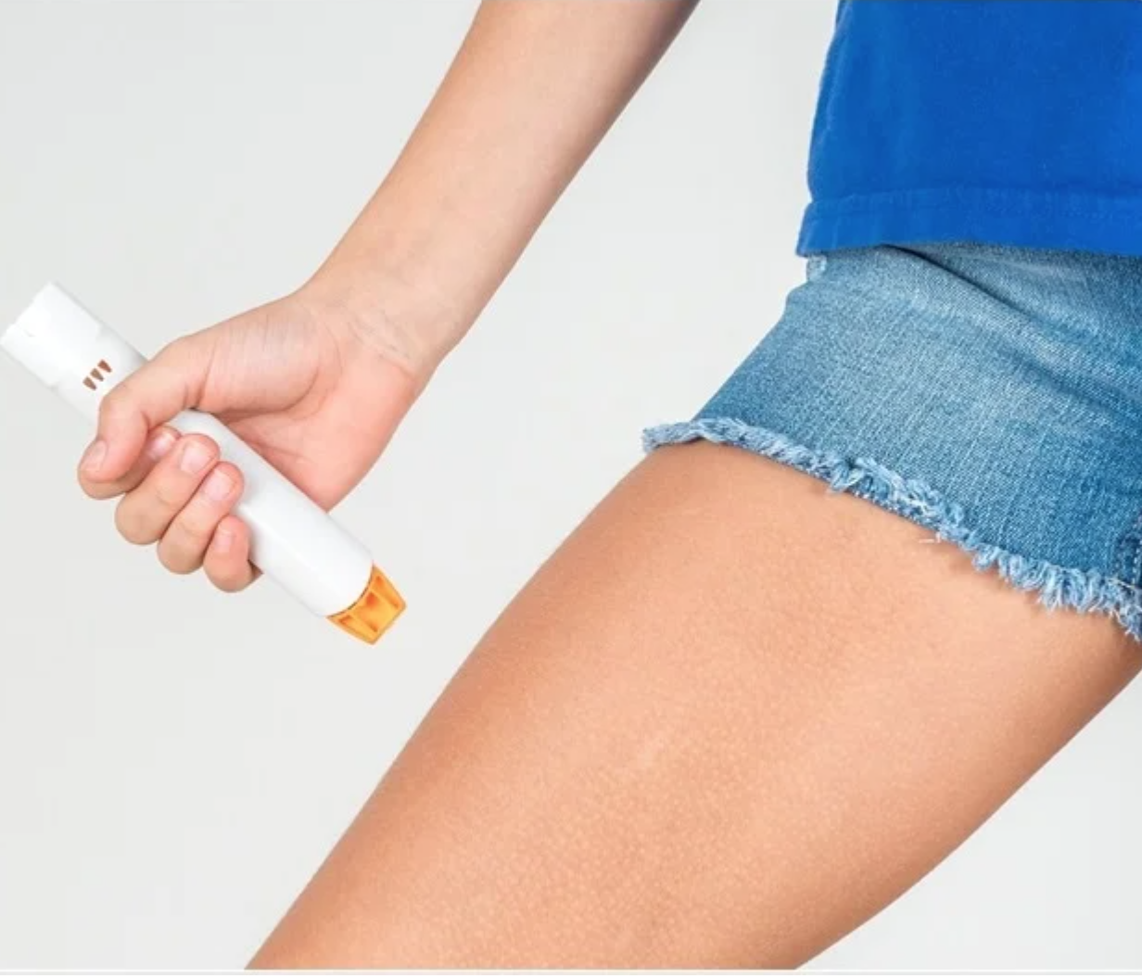
Αναφυλαξία
5-60 λεπτά
Δέρμα
Επηρεάζεται σε > 85% των αντιδράσεων
Κνησμός (φαγούρα) είτε εντοπισμένος είτε γενικός
Κνίδωση (κνίδωση), κόκκινο εξάνθημα και αγγειοοίδημα (πρήξιμο) Τ
Το δέρμα μπορεί να αισθάνεται ζεστό και κοκκινισμένο
Αναπνευστικό
Επηρεάζεται στο 50% περίπου των αντιδράσεων
Δύσπνοια, σφίξιμο στο λαιμό, βήχας, φτέρνισμα, συριγμός
Απόφραξη του ανώτερου αεραγωγού που υποδηλώνεται από ρινική συμφόρηση, πρήξιμο των χειλιών ή της γλώσσας, βραχνάδα
Καρδιά
Πόνοι στο στήθος
Ταχύς ή ακανόνιστος καρδιακός παλμός
Χαμηλή αρτηριακή πίεση στο 30% περίπου των αντιδράσεων
Γαστρεντερικό
Κράμπες στο στομάχι
Ναυτία, έμετος και διάρροια στο 25% περίπου των αντιδράσεων
Συστηματικά
Σύγχυση, ζάλη, τρόμος, κατάρρευση

Slide 25
Φάρμακα που μπορεί να προκαλέσουν οξεία κνίδωση
Angiotensin-converting enzyme inhibitors (ACEIs)*
Antibiotics: penicillins*, cephalosporins*, macrolides (erythromycin), aminoglycosides, tetracyclines*, sulphonamides, vancomycin, fluoroquinolones
Anticoagulants: low molecular
weight heparin, protamine sulfate
Anticonvulsants
Oral antifungal agents: fluconazole, ketoconazole, griseofulvin*
Antineoplastic agents: alkylating agents, taxanes, methotrexate
Betadine (povidone-iodine)
Bisphosphonates
Dextrans
Dextromethorphan
Enzymes: trypsin, streptokinase, chymopapain
Hydantoins
Hydralazine
Mannitol
Muscle relaxants: atracurium, vecuronium, succinylcholine, curare
NSAIDS*: ibuprofen, naproxen, diclofenac
Opioids: morphine*, codeine*, meperidine, fentanyl• Paracetamol
Polypeptide hormones: insulin, corticotrophin, vasopressin
Progesterone
Quinidine
Radiographic contrast agents*
Salicylates* including aspirin
Sorbitol complexes
Corticosteroids
Thrombolytics: alteplase, urokinase
Vaccines

Slide 26
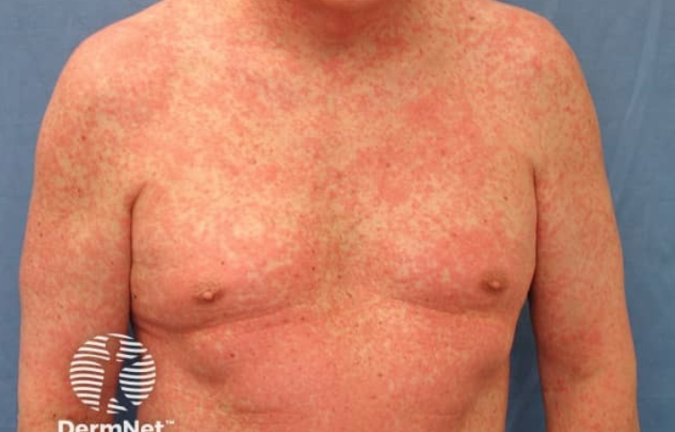
DRESS Drug Reaction with Eosinophilia and Systemic Symptoms
Υψηλός πυρετός
Ερυθηματοβλατιδώδες Εξάνθημα
Αιματολογικές διαταραχές
Eosinophilia, transaminitis
Λεμφαδενοπάθεια
Φλεγμονή εσωτερικών οργάνων

Slide 27
Αντιεπιληπτικά
Καρμπαμαζεπίνη, φενοβαρβιτόλη, φενυτοϊνη
Gout
αλλοπουρινόλη
Ολανζαπίνη
Σουλφοναμίδες

Slide 28
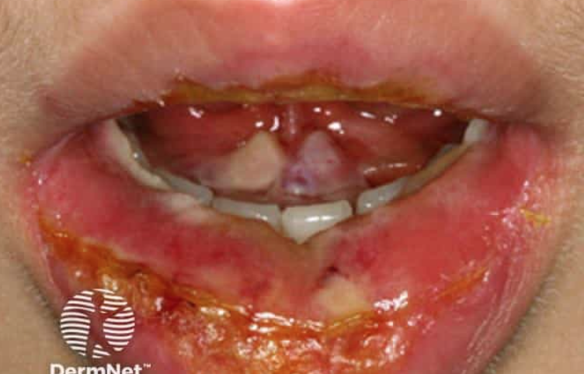
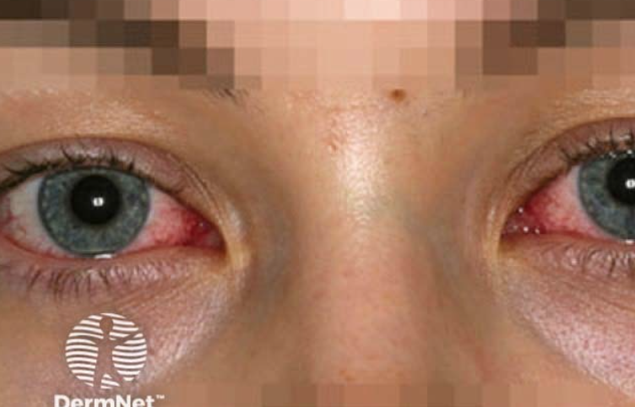
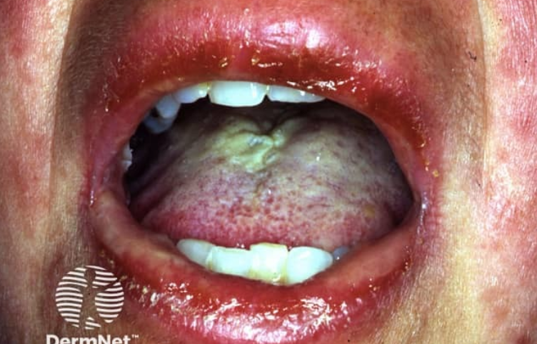
Steven Johnsons

Slide 29
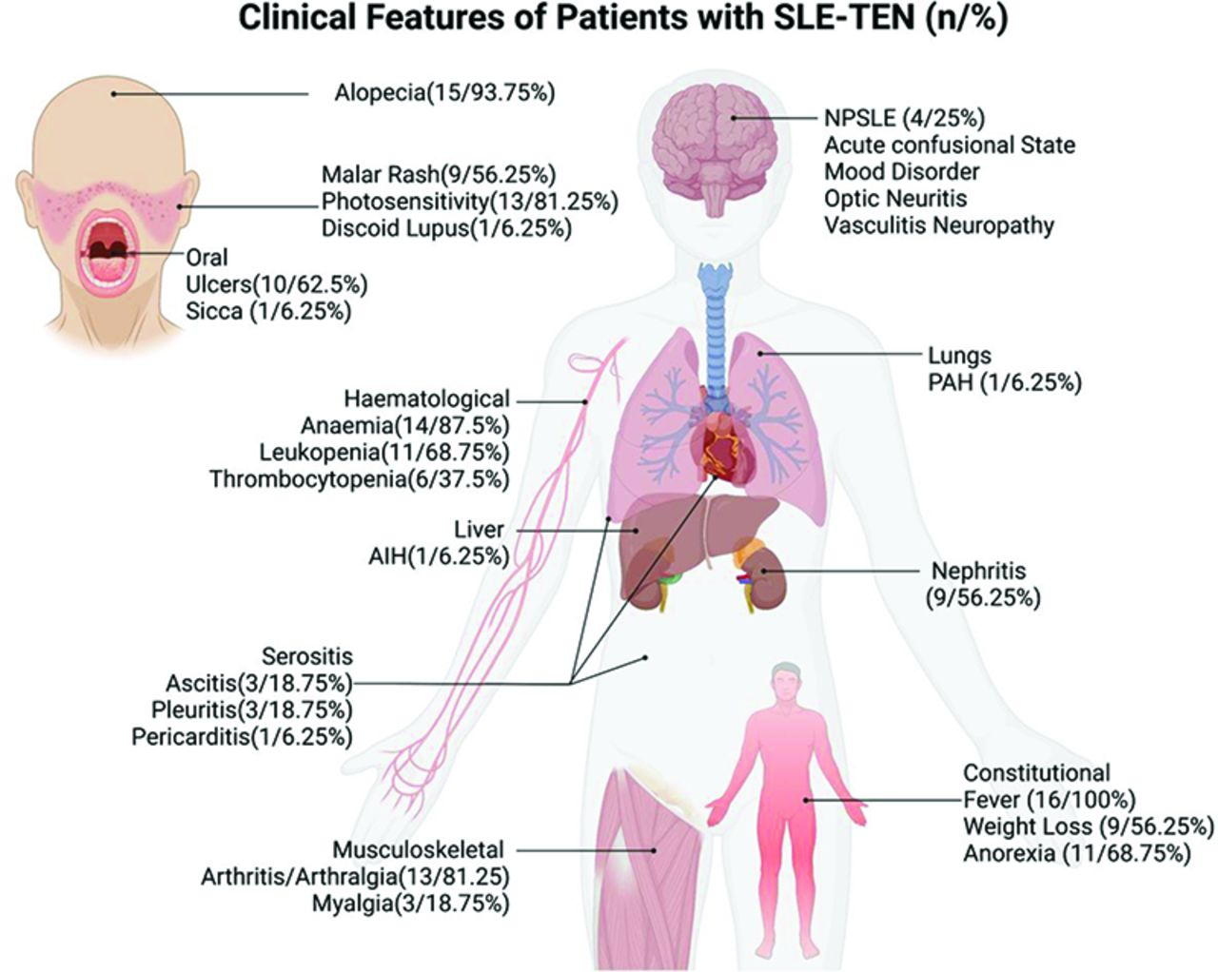
Πυρετός
Πονόλαιμός
Δυσκολία στην κατάποση
Βήχας
Συνάχι
Κόκκινα μάτια
Γενικευμένη αδιαθεσία

Slide 31
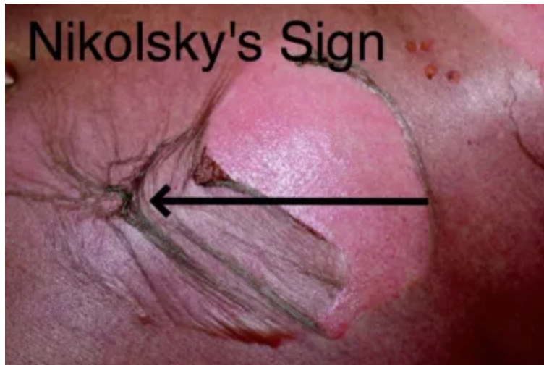
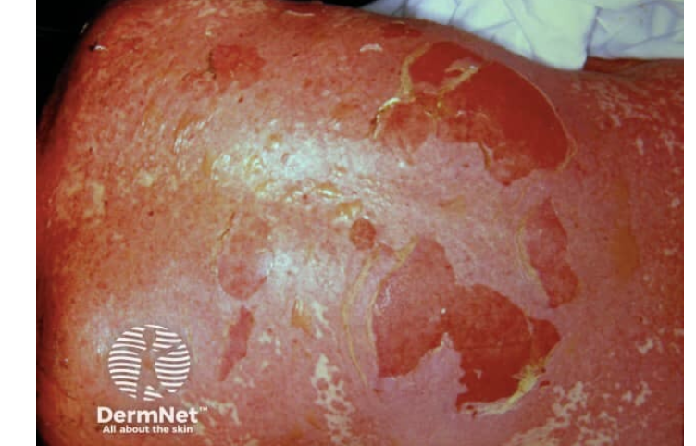
Nikolsky sign

Slide 32
40% αντιβιωτικά
Sulfonamides: cotrimoxazole
Beta-lactam: penicillins, cephalosporins
Anti-convulsants: lamotrigine, carbamazepine, phenytoin, phenobarbitone
Allopurinol
Paracetamol/acetaminophen
Nevirapine (non-nucleoside reverse transcriptase inhibitor)
Nonsteroidal anti-inflammatory drugs (NSAIDs) (oxicam type mainly).

Slide 33
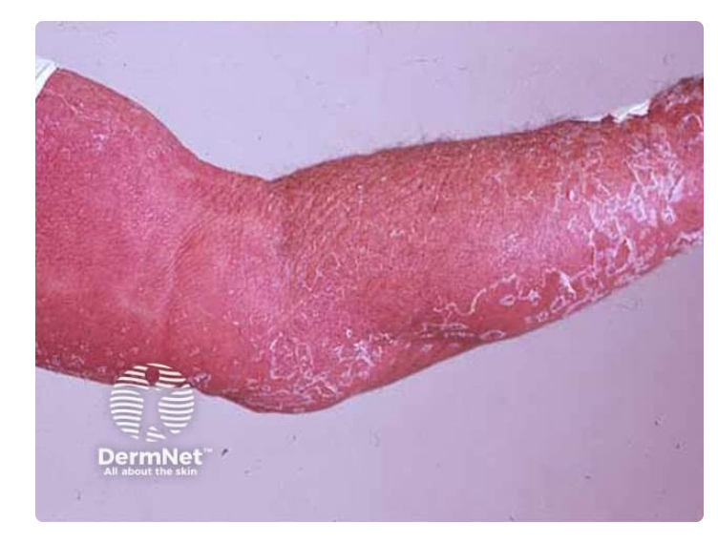
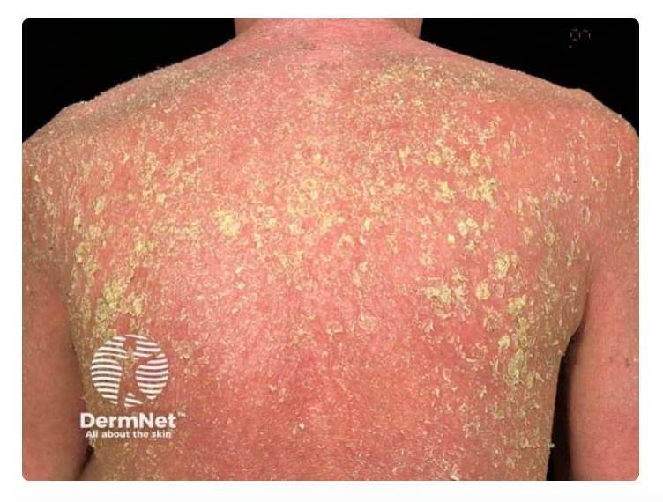
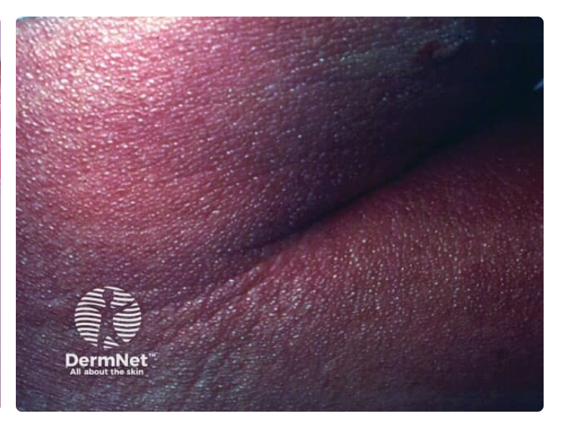
Ερυθρόδερμα
Δερματική Ανεπάρκεια

Slide 34
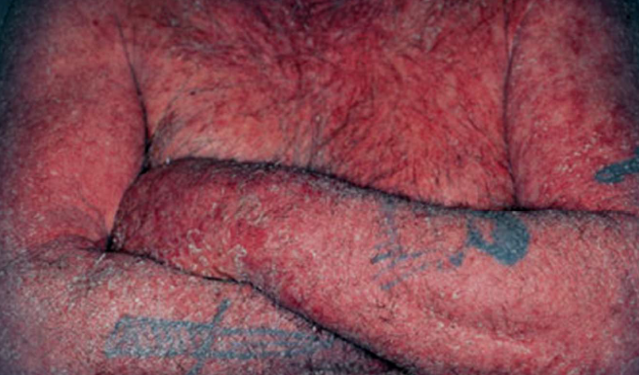

Slide 35
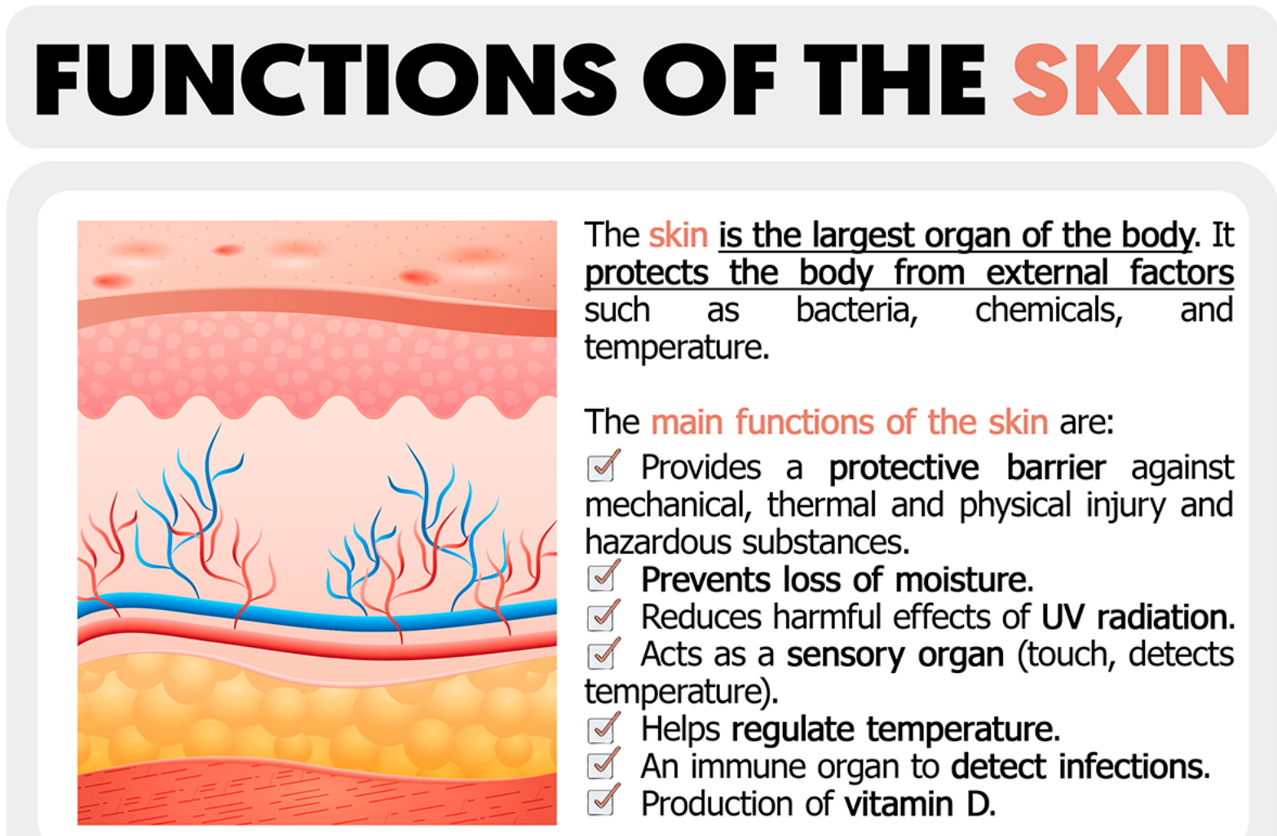

Slide 36
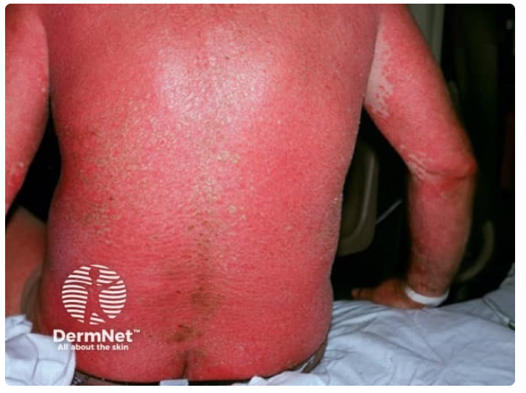
Ατοπική δερματίτιδα
Ψωρίαση
Δερματικό Τ λέμφωμα
Παρανεοπλαστικό
1/3 χωρίς αιτία

Slide 37
Διαχείριση
Υποστηρικτική
Διαχέιριση υγρών
Πρόληψη επιμόλυνσης
Δερματικά μαλακτικά
Τοπικά κορτικοστεροειδή
Αντιμετώπιση της υποκείμενης αιτίας

Slide 38
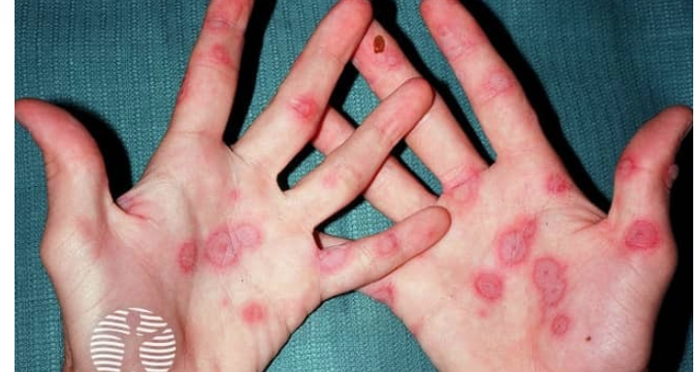
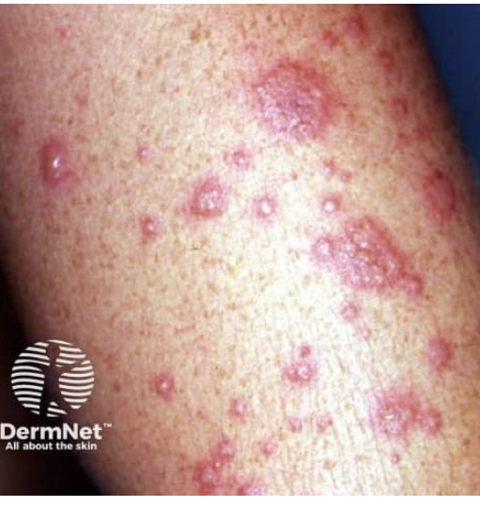
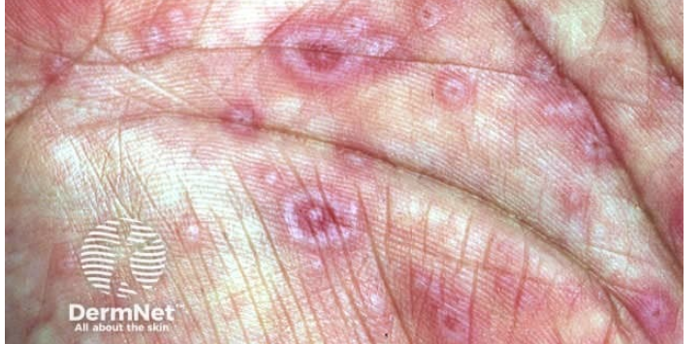

Slide 39
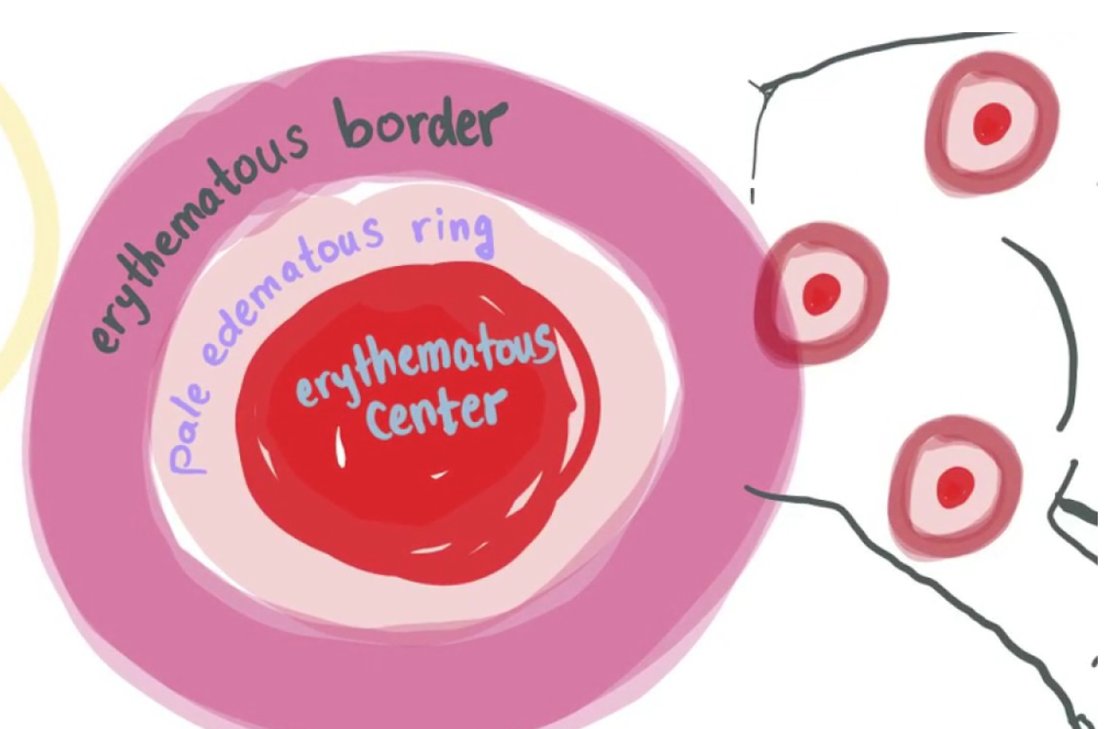
Πολύμορφο Ερύθημα
1%
HLA-DQB1*0301 allele
2 κατηγορίες
Ελάσσων
Μείζων

Slide 40
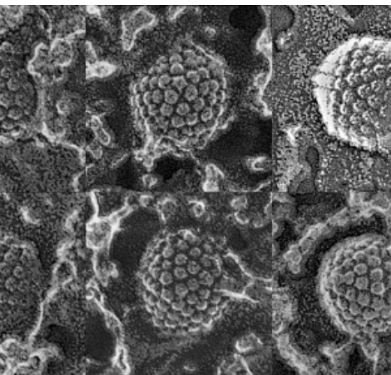
Πολύμορφο Ερύθημα
Μόλυνση (90%)
HSV
Mycoplasma
CMV
Influenza
COVID
Φάρμακα
Antibiotics (including erythromycin, nitrofurantoin, penicillins, sulfonamides, and tetracyclines)
Anti-epileptics
Non-steroidal anti-inflammatory
Vaccinations (most common cause in infants).
Νεοπλασία
Ιδιοπαθές

Slide 41
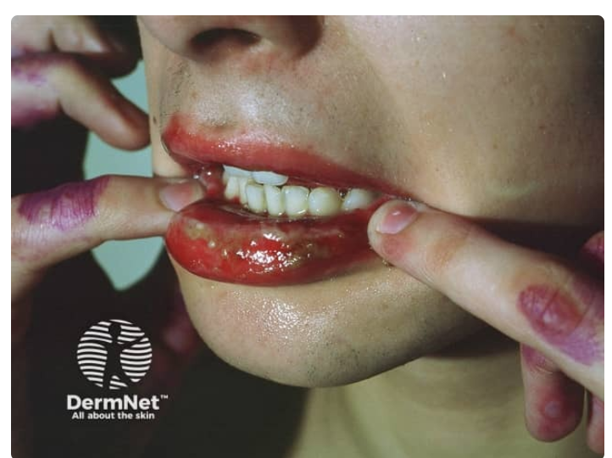
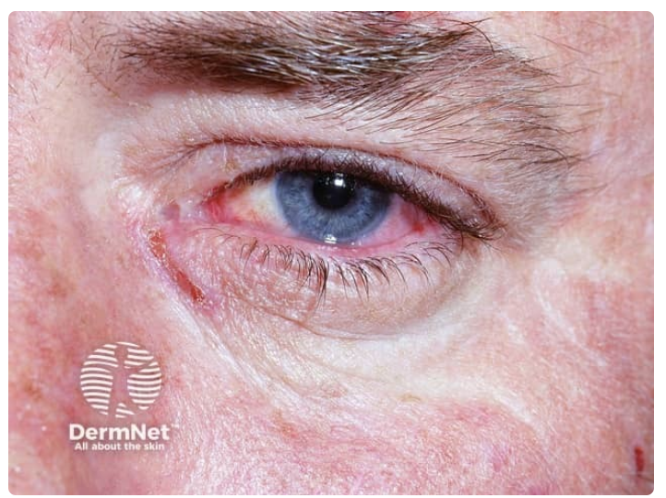

Slide 42
Φαρμακευτικό εξάνθημα
Ιλαροειδές/ερυθηματοβλατιδώδες
Κνιδωτικό
DRESS
Steven Johnsons
TEN
Ερυθρόδερμα
Πολύμορφο ερύθημα
ANY RASH CAN BE CAUSED BY ANY DRUG

Slide 43
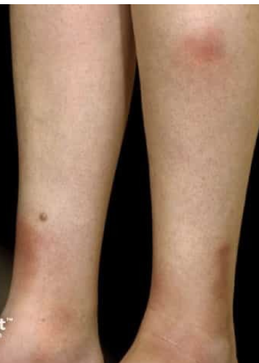
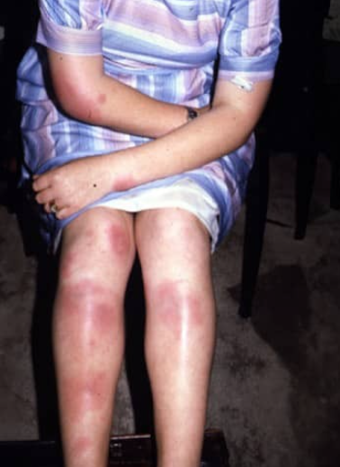
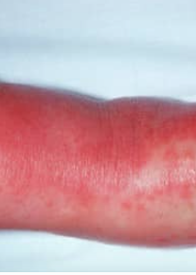
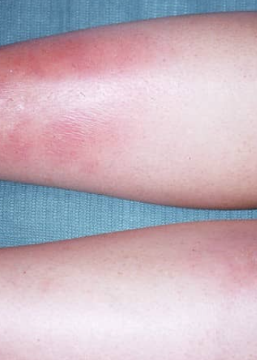
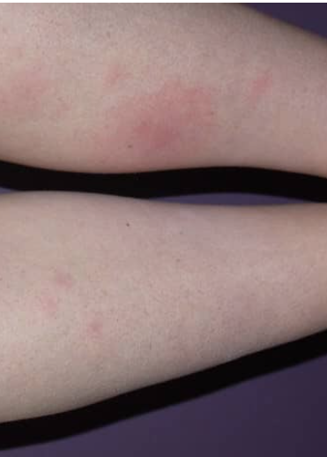

Slide 44
Οζώδες Ερύθημα
Τι είναι
Είδος κυτταρίτιδας
φλεγμονώδης διαταραχή που επηρεάζει το υποδόριο λίπος
Ευαίσθητα/επίπονα κόκκινα οζίδια στις πρόσθιες κνήμες.
Λιγότερο συχνά, επηρεάζουν τους μηρούς και τους πήχεις

Slide 45
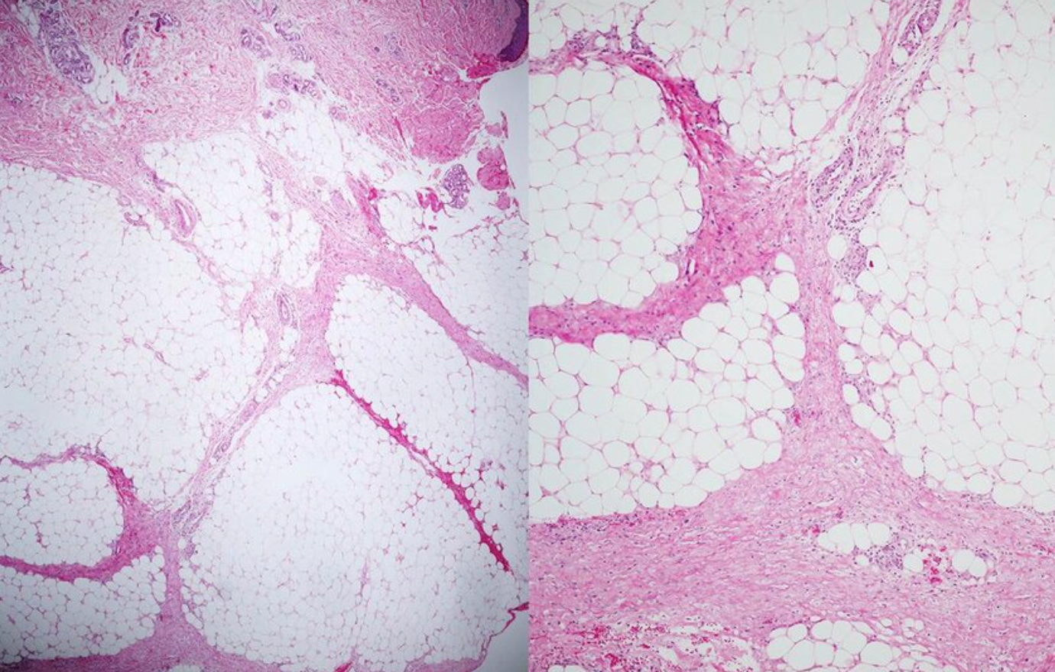
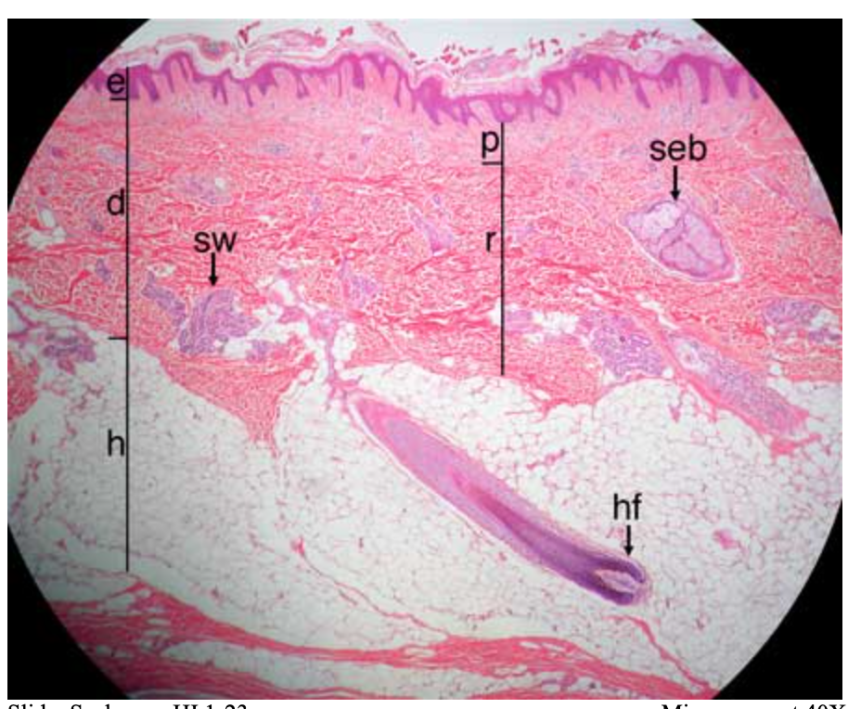
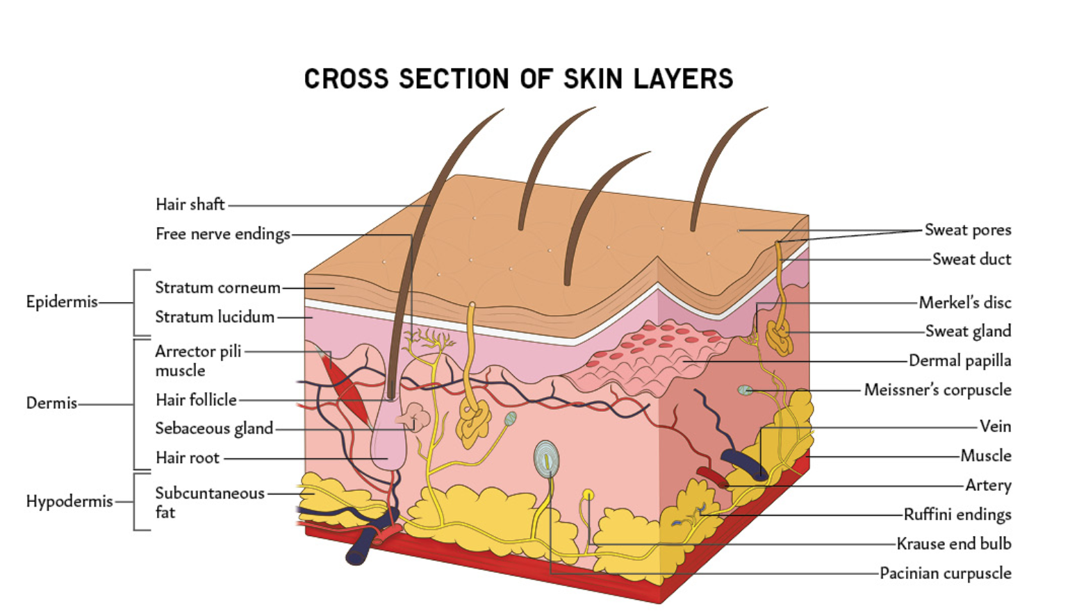

Slide 47
Ιδιοπαθές (55%)
Λοιμώξεις
στρεπτοκοκκικέςThroat infections (streptococcal disease or viral infection)
Φυματίωση
Yersinia infection
χλαμύδια
Μυκητιάσεις: histoplasmosis, coccidioidomycosis
παρασιτικές: amoebiasis, giardiasis
Φάρμακα
Σουλφοναμίδες, αμοξυκιλλίνη, NSAIDs
Φλεγμονοπάθειες
Σαρκοείδωση
Ρευματικά νοσήματα
φλεγμονώδεις εντεροπάθειες (Ελκώδης κολίτις, νόσος του Crohn)
λευχαιμίες
κύηση

Slide 48
Ερωτήσεις

